Slide 1
Μιγαδική ανάλυση
Αντώνης Σακελλάριος

Slide 2
Ιστορία
Η μιγαδική ανάλυση, γνωστή παραδοσιακά ως η θεωρία των συναρτήσεων των μιγαδικών μεταβλητών, είναι ο κλάδος της μαθηματικής ανάλυσης που ερευνά τις συναρτήσεις των μιγαδικών αριθμών.
Είναι χρήσιμη σε πολλούς κλάδους των μαθηματικών, συμπεριλαμβανομένης της αλγεβρικής γεωμετρίας, της θεωρίας των αριθμών, της συνδυαστικής αναλυτικής, των εφαρμοσμένων μαθηματικών, όπως επίσης και στη φυσική, συμπεριλαμβανομένης της υδροδυναμικής και της θερμοδυναμικής, και επίσης σε τομείς της μηχανικής όπως η πυρηνική, η αεροδιαστημική, η μηχανολογική και η ηλεκτρολογική μηχανική.

Slide 3
Ιστορία
Ο Murray R. Spiegel περιέγραψε την ανάλυση μιγαδικών αριθμών ως " έναν από τους πιο όμορφους όπως επίσης και από τους πιο χρήσιμους κλάδους των Μαθηματικών".

Slide 4
Ιστορία
Η μιγαδική ανάλυση ασχολείται ιδιαίτερα με τις αναλυτικές ( ή ολομορφικές) συναρτήσεις των μιγαδικών μεταβλητών (ή πιο γενικά, με τις μερόμορφες συναρτήσεις).
Επειδή τα ξεχωριστά πραγματικά και φανταστικά μέρη μίας αναλυτικής συνάρτησης πρέπει να ικανοποιούν την εξίσωση του Laplace, η μαθηματική ανάλυση εφαρμόζεται ευρέως σε δισδιάστατα προβλήματα στη φυσική.

Slide 5
Ιστορία
Η ανάλυση μιγαδικών αριθμών είναι ένας από τους κλασικούς κλάδους των Μαθηματικών με ρίζες στον 19ο αιώνα και λίγο προγενέστερα.
Σημαντικοί μαθηματικοί που σχετίζονται με την μιγαδική ανάλυση περιλαμβάνουν τους Euler, Gauss, Riemann, Cauchy, Weierstrass και πολλούς ακόμη στον 20ο αιώνα.
Η ανάλυση μιγαδικών αριθμών, συγκεκριμένα η θεωρία των σύμμορφων απεικονίσεων, έχει πολλές εφαρμογές στη φυσική και χρησιμοποιείται επίσης στην αναλυτική θεωρία των αριθμών.
Στη σύγχρονη εποχή έχει γίνει πολύ δημοφιλής μέσω μίας νέας ώθησης από την δυναμική των μιγαδικών αριθμών και τις εικόνες των μορφοκλασματικών, που δημιουργούνται από επαναλαμβανόμενες ολομορφικές συναρτήσεις.
Μία ακόμη σημαντική εφαρμογή της μιγαδικής ανάλυσης είναι η θεωρία των χορδών που μελετά σύμμορφες σταθερές στην κβαντική θεωρία.

Slide 6
Εισαγωγή
Μιγαδικοί αριθμοί, αναλυτικές συναρτήσεις, εξισώσεις Cauchy-Riemann.
Αρμονικές συναρτήσεις.
Εκθετικές, τριγωνομετρικές, λογαριθμικές συναρτήσεις.
Ολοκληρώματα, Θεώρημα του Cauchy, ολοκληρωτικοί τύποι και ανισότητες του Cauchy.
Θεώρημα του Liouville και το Θεμελιώδες Θεώρημα της Άλγεβρας.
Αρχή του του μέγιστου μέτρου.
Σειρές Taylor και Laurent, λογισμός των υπολοίπων (residues).
Αρχή του ορίσματος.
Σύμμορφες απεικονίσεις και μετασχηματισμοί.

Slide 7
Επιδιωκόμενα μαθησιακά αποτελέσματα
• Να γράφετε αποτελεσματικά τις μαθηματικές λύσεις με σαφή και συνοπτικό τρόπο.
• Να χρησιμοποιείτε αποτελεσματικά τις πληροφορίες που απαιτούνται για να αποδείξετε τα θεωρήματα και να δημιουργήσετε μαθηματικά αποτελέσματα.
• Να καταδείξετε την ικανότητα ενσωμάτωσης γνώσεων και ιδεών σύνθετης διαφοροποίησης και σύνθετης ολοκλήρωσης με συνεκτικό και ουσιαστικό τρόπο και να χρησιμοποιήσετε κατάλληλες τεχνικές για την επίλυση σχετικών προβλημάτων και για τη δημιουργία θεωρητικών αποτελεσμάτων.
• Να επιδείξετε την ικανότητα να σκεφτείτε κριτικά αποδεικνύοντας μαθηματικές υποθέσεις και δημιουργώντας θεωρήματα από πολύπλοκες αναλύσεις.
• Επιπλέον, οι φοιτητές θα είναι σε θέση: Να λειτουργούν με σύνθετους αριθμούς, να χρησιμοποιούν τη σύνθετη λειτουργία παραγώγων, να χρησιμοποιούν αναλυτικές λειτουργίες, να επιδεικνύουν γνώση της ολοκλήρωσης στο σύνθετο επίπεδο, να χρησιμοποιούν το ολοκληρωμένο θεώρημα Cauchy και την ενοποιημένη φόρμουλα Cauchy, να κατανοήσουν τα υπόλοιπα και τη χρήση τους στην ολοκλήρωση, να καταδεικνύουν την κατανόηση των σύμμορφων απεικονίσεων.

Slide 8
Εισαγωγή σε σύνθετους αριθμούς (Διαλέξεις 1-2)
Θα ξεκινήσουμε αυτήν την ενότητα ανακαλύπτοντας την ιστορία των μιγαδικών αριθμών: Πότε και γιατί εφευρέθηκαν; Συγκεκριμένα, θα δούμε το γεγονός ότι η αρχική ανάγκη για μιγαδικούς αριθμούς δεν προέκυψε από τη μελέτη των τετραγωνικών εξισώσεων (όπως η επίλυση της εξίσωσης z ^ 2 + 1 = 0), αλλά από την μελέτη των κυβικών εξισώσεων. Στη συνέχεια θα καλύψουμε κάποια άλγεβρα και γεωμετρία για να μάθουμε πώς να υπολογίζουμε και να απεικονίζουμε μιγαδικούς αριθμούς. Για το σκοπό αυτό θα μάθουμε επίσης για την πολική αναπαράσταση μιγαδικών αριθμών.

Slide 9
Σύνθετες λειτουργίες και επανάληψη (Διαλέξεις 3-4)
Η μιγαδική ανάλυση είναι η μελέτη των λειτουργιών που ζουν στο σύνθετο επίπεδο, δηλαδή λειτουργίες που έχουν σύνθετα τμήματα. Ο κύριος στόχος αυτής της ενότητας είναι να εξοικειωθούμε με τέτοιες λειτουργίες. Θα χρησιμοποιήσουμε τετραγωνικά πολυώνυμα ως παράδειγμα στην μελέτη αναλυτικών συναρτήσεων.

Slide 10
Αναλυτικές συναρτήσεις (Διαλέξεις 5-6)
Κατά τη μελέτη των συναρτήσεων μας ενδιαφέρει συχνά η τοπική τους συμπεριφορά, πιο συγκεκριμένα, για το πώς αλλάζουν οι λειτουργίες καθώς αλλάζει το όρισμα τους. Θα ξεκινήσουμε αυτήν την ενότητα εξετάζοντας ορισμένα πράγματα από τον υπολογισμό και στη συνέχεια θα μάθουμε για την μιγαδική διαφοροποίηση και τις εξισώσεις Cauchy-Riemann.

Slide 11
Σύνθετη ολοκλήρωση (Διαλέξεις 7-9)
Τώρα που γνωρίζουμε πολύπλοκες διαφοροποιήσεις και αναλυτικές λειτουργίες, είμαστε έτοιμοι να αντιμετωπίσουμε την ολοκλήρωση. Θα ξεκινήσουμε αυτήν την ενότητα μελετώντας καμπύλες ("διαδρομές") και στη συνέχεια θα εξοικειωθούμε με τη σύνθετη ολοκλήρωση. Στη συνέχεια θα μάθουμε τη φόρμουλα του Cauchy. Θα μελετήσουμε μερικές από τις συνέπειες αυτών των θεωρημάτων, όπως το Θεώρημα του Liouville, η μέγιστη αρχή και, θα μπορέσουμε να αποδείξουμε το θεμελιώδες θεώρημα της άλγεβρας χρησιμοποιώντας τη μιγαδική ανάλυση.

Slide 12
Σύμμορφες απεικονίσεις (Διαλέξεις 10-12)
Θα ξεκινήσουμε αυτήν την ενότητα μελετώντας αντίστροφες λειτουργίες αναλυτικών λειτουργιών όπως ο σύνθετος λογάριθμος (αντιστρόφως των εκθετικών) και οι σύνθετες συναρτήσεις ρίζας (αντίστροφη δύναμη). Θα αφιερώσουμε δύο διαλέξεις μιλώντας για πολύ ειδικές σύμμορφες απεικονίσεις, δηλαδή μετασχηματισμούς του Möbius. Θα τελειώσουμε αυτήν την ενότητα με το θεώρημα Riemann mapping.

Slide 13
Ορισμός
Εμπλουτίζοντας τις γνώσεις μας για την αριθμητική και την άλγεβρα, διαπιστώσαμε ότι κάθε επέκταση της έννοιας ενός αριθμού πρωτοεμφανίστηκε σαν λύση κάποιου θεμελιώδους προβλήματος.
Π.χ. η πρόσθεση των φυσικών αριθμών 1,2,3,… είναι μια κλειστή πράξη που ορίζεται για κάθε ζεύγος φυσικών αριθμών. Όταν όμως επιχειρήσαμε να ορίσουμε την αντίστροφη πράξη, δηλαδή την αφαίρεση, αναγκαστήκαμε να εισάγουμε τους αρνητικούς αριθμούς.
Όμοια ο πολλαπλασιασμός των ακεραίων αριθμών ορίζεται για κάθε ζεύγος ακεραίων, ενώ η διαίρεση, σαν αντίστροφη πράξη του πολλαπλασιασμού, μας ανάγκασε να εισάγουμε την έννοια των κλασμάτων ή των ρητών αριθμών.
Στη συνέχεια εισήχθησαν οι άρρητοι αριθμοί για να περιγράψουν γεωμετρικά μήκη.

Slide 14
Ορισμός
Το απλό πρόβλημα της λύσης όλων των αλγεβρικών εξισώσεων βαθμού μεγαλύτερου ή ίσου με δυο, οδήγησε στην εισαγωγή των μιγαδικών αριθμών.
Η γενική δευτεροβάθμια εξίσωση: αx² +βx+γ=0 δεν έχει πραγματική λύση όταν β² -4αγ<0.
Εάν επιχειρήσουμε να λύσουμε μια τέτοια εξίσωση, όπως π.χ. την
x² +6x+13=0 οδηγούμαστε τυπικά στο αποτέλεσμα x=-3 ± √−4 , που δεν έχει νόημα εκτός εάν ορίσουμε νέους αριθμούς.
Έτσι εάν δεχθούμε ότι υπάρχει ένας αριθμός για την έκφραση −1, που θα τον συμβολίζουμε με i και θα τον χειριζόμαστε σαν ένα συνήθη αριθμό με την ιδιότητα i² =-1, μπορούμε να γράψουμε την παραπάνω λύση με την μορφή x=-3±2i.

Slide 15
Ορισμός
Η εισαγωγή των μιγαδικών αριθμών σαν μια απλή επέκταση της έννοιας των πραγματικών αριθμών για την λύση των δευτεροβάθμιων εξισώσεων, δεν πρέπει να μας κάνει να σκεφθούμε ότι αυτή είναι η μόνη χρησιμότητα των μιγαδικών αριθμών.
Αν και ορίσθηκαν γι' αυτό το σκοπό και στην αρχή η χρήση των μιγαδικών αριθμών ήταν "νεφελώδης" και "ενοχλητική" για την πραγματική ανάλυση, με την πάροδο όμως του χρόνου η θεωρία των μιγαδικών αριθμών και συναρτήσεων, έγινε ένα δυνατό εργαλείο για πολλούς κλάδους της Φυσικής.
Αποτελεί σήμερα τον μαθηματικό κλάδο της Μιγαδικής Ανάλυσης

Slide 16
Ορισμός
Εάν πολλαπλασιάσουμε το i με τους πραγματικούς αριθμούς, προκύπτουν οι λεγόμενοι φανταστικοί αριθμοί (που έχουν τη μορφή βi, (όπου β πραγματικός αριθμός).
Εάν επεκτείνουμε τους συνήθεις κανόνες του πολλαπλασιασμού στους φανταστικούς αριθμούς, τότε διαπιστώνουμε ότι το γινόμενο δυο φανταστικών αριθμών είναι πραγματικός αριθμός και το τετράγωνο ενός φανταστικού αριθμού είναι αρνητικός αριθμός.
(3i)(-4i)=(3)(-4)i² =(-12)(-1)=12
(-5i)² =(-5)² i² =-25

Slide 17
Ορισμός
Αν θεωρήσουμε την ένωση των συνόλων των πραγματικών και φανταστικών αριθμών, τότε στο νέο σύνολο μπορούμε να εκτελέσουμε τις πράξεις του πολλαπλασιασμού και της διαίρεσης και εύκολα μπορούμε να διαπιστώσουμε ότι το νέο αυτό σύνολο είναι κλειστό ως προς τις δυο αυτές πράξεις.
Όμως το νέο αυτό σύνολο δεν είναι κλειστό ως προς τις πράξεις της πρόσθεσης και της αφαίρεσης.
Για να απαλείψουμε αυτή την ανεπάρκεια, εισάγουμε τους λεγόμενους μιγαδικούς αριθμούς. Οι αριθμοί αυτοί, τους οποίους συμβολίζουμε με C, συνήθως γράφονται με τη μορφή:
z=α+iβ με α,β∈R

Slide 18
Ορισμός
z=α+iβ με α, β∈R
Ο αριθμός α λέγεται πραγματικό μέρος του z και ο αριθμός β φανταστικό μέρος του z και συμβολίζονται με Re(z) και Im(z) αντίστοιχα. Το σύμβολο i λέγεται φανταστική μονάδα.
Όπως θα δούμε παρακάτω το σύνολο των μιγαδικών αριθμών είναι κλειστό ως προς τις τέσσερις πράξεις της αριθμητικής και ως προς την εξαγωγή της τετραγωνικής ρίζας. Έχει όλα τα επιθυμητά αλγεβρικά χαρακτηριστικά για να είναι σώμα και είναι μια επέκταση των πραγματικών αριθμών.
Η μελέτη και η χρήση των μιγαδικών αριθμών είναι πολύτιμη για την Φυσική, διότι η περιγραφή των φυσικών νομών είναι πιο πολύπλοκη χωρίς αυτούς.

Slide 19
Ορισμός
(x₁, y₁) = (x₂, y₂) αν και μόνο αν x₁=x₂ και y₁=y₂
(x₁, y₁) + (x₂, y₂) = (x₁+ x₂ , y₁ + y₂)
(x₁, y₁)(x₂, y₂) = (x₁ x₂- y₁ y_{2,} y₁ x₂+ x₁ y₂)
i o γνήσια φανταστικός αριθμός (0,1), τότε
(x,y) = x+iy
i² = ??

Slide 20
Αλγεβρικές ιδιότητες
z₁+ z₂ = z₂ + z₁
(z₁+ z₂) + z₃ = z₁+(z₂ + z₃ )
Απόδειξη:
z₁= (x₁, y₁) και z₂= (x₂, y₂)
Τότε
z₁+ z₂ = (x₁, y₁) + (x₂, y₂) = (x₁+ x₂ , y₁ + y₂) = (x₂+ x₁ , y₂ + y₁)
= (x₂, y₂) + (x₁, y₁) = z₂+ z₁

Slide 21
Αλγεβρικές ιδιότητες
z + 0 = z και z 1 = z
0 = (0,0) ----> προσθετικό ταυτοτικό στοιχείο
1= (1,0) ----> πολλαπλασιαστική μονάδα
Κάθε μιγαδικός έχει ένα προσθετικό αντίστροφο:
-z = (-x , -y)
z₁- z₂ = (x₁- x₂ , y₁ - y₂)

Slide 22
Αλγεβρικές ιδιότητες
(x,y)(u,υ) = (1,0) άρα
xu-yυ = 1, yu+xυ = 0 τότε:
u = $\frac{x}{x2+y2}$, υ = $\frac{−y}{x2+y2}$
Άρα
z⁻¹ = ($\frac{x}{x2+y2}$, $\frac{−y}{x2+y2}$ )

Slide 23
Ασκήσεις

Slide 25
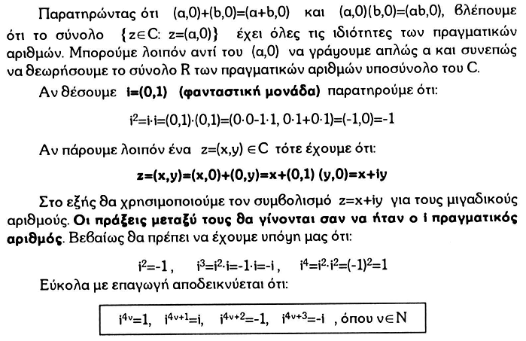
Notes:
Sto C den uparxei diataksh.

Slide 26
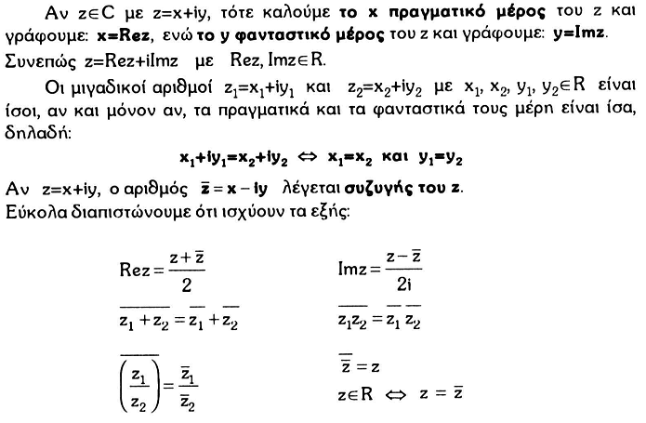

Slide 28
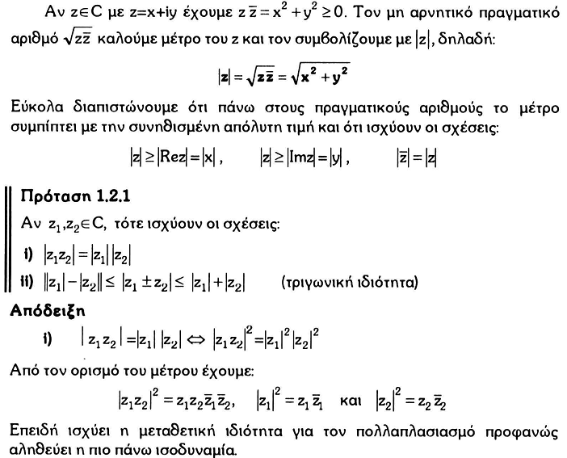
$$\frac{z1}{z2}=\frac{x1+iy1}{x2+iy2}$$

Slide 29
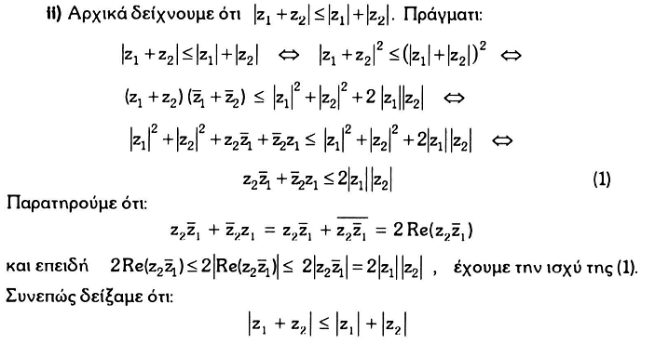

Slide 31
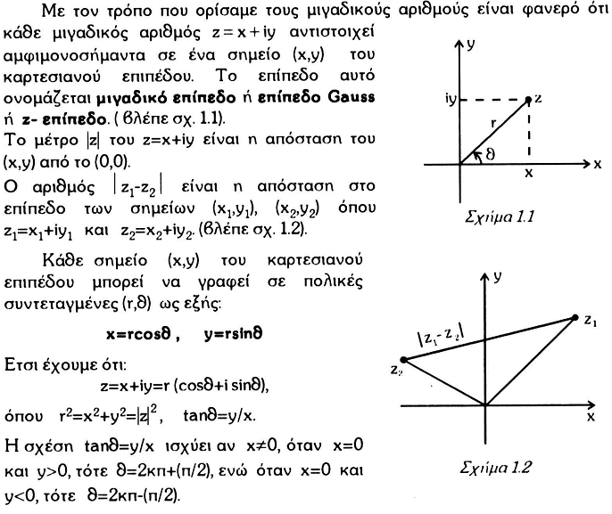

Slide 32
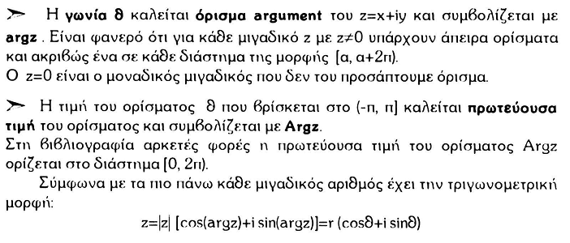

Slide 33
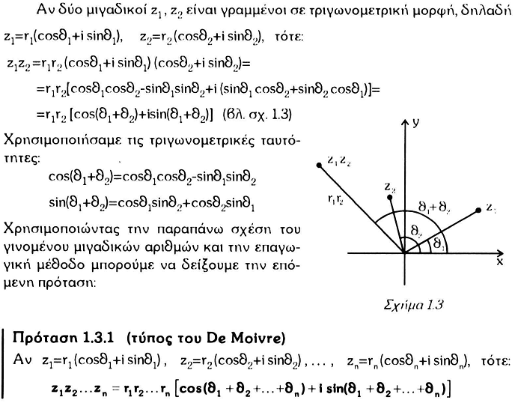

Slide 34
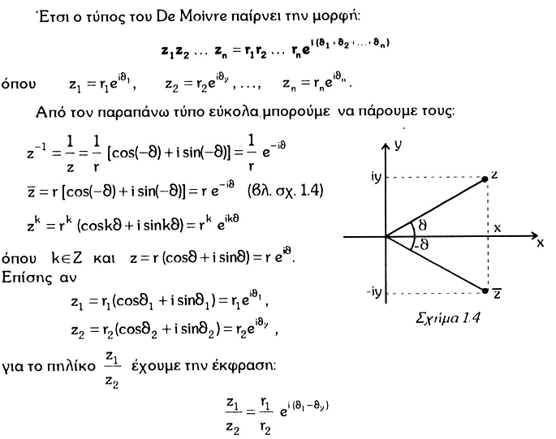

Slide 35
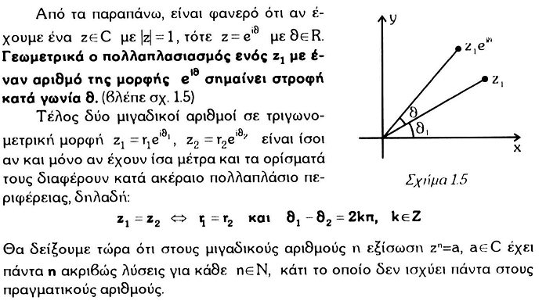

Slide 36
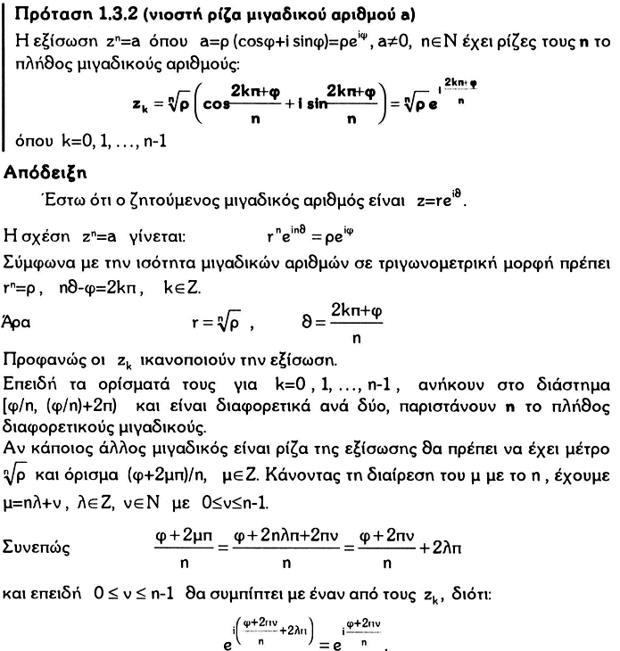

Slide 37
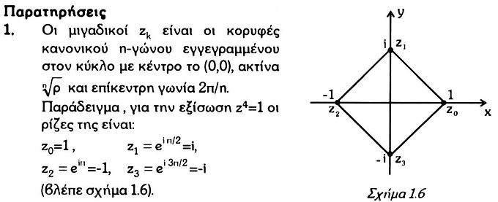
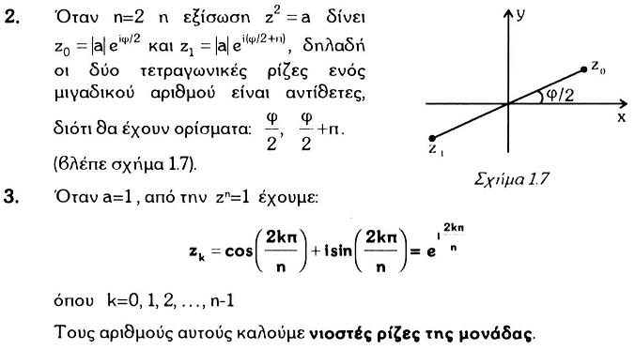

Slide 38
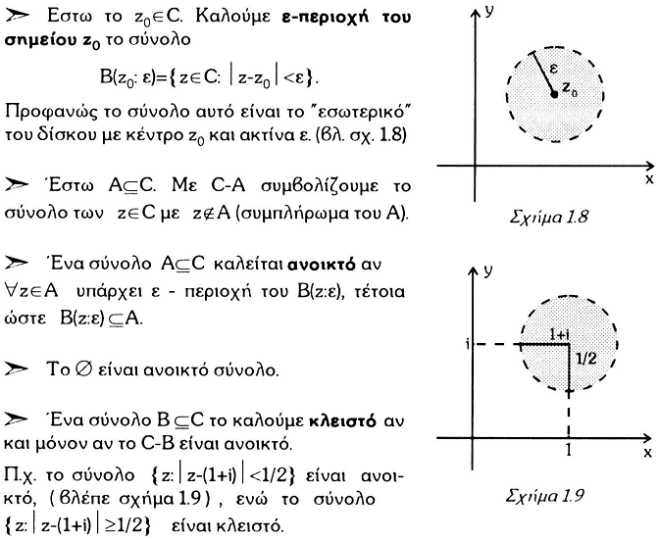

Slide 39
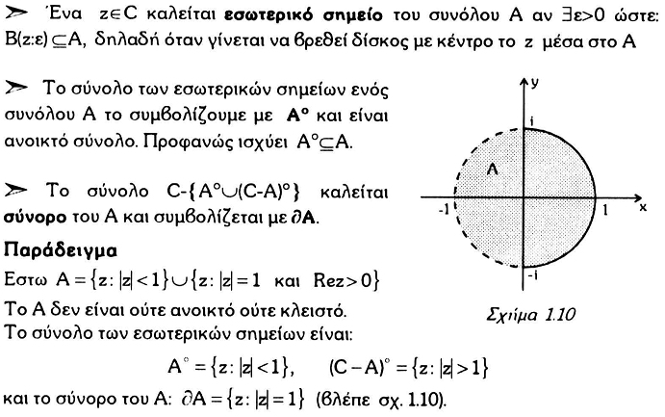

Slide 40
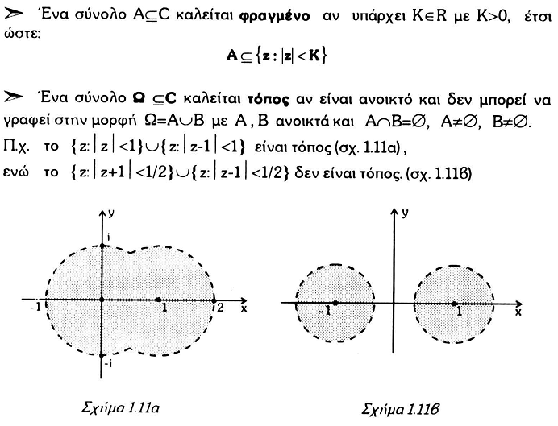

Slide 41
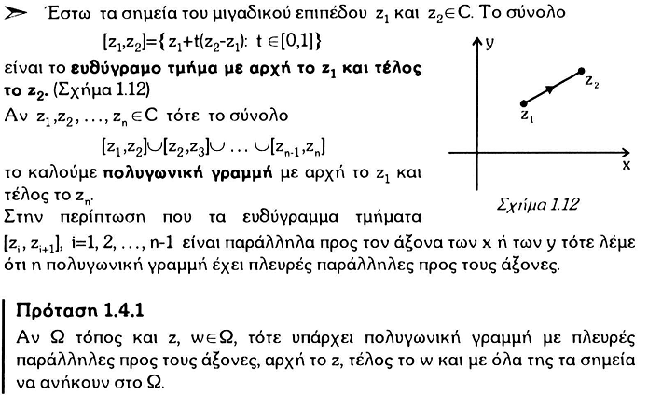

Slide 42
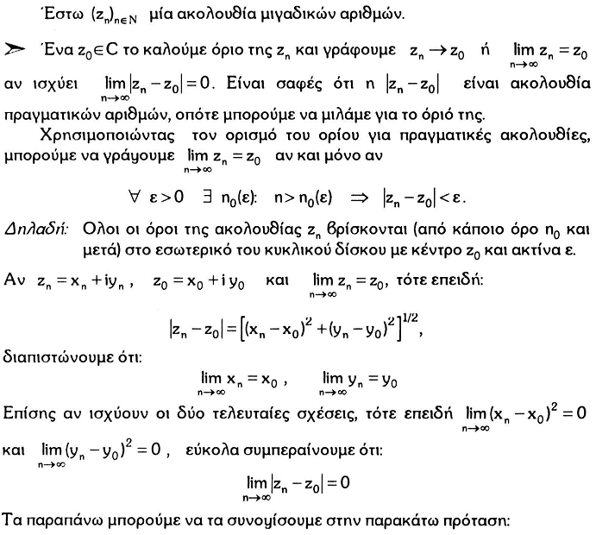

Slide 44
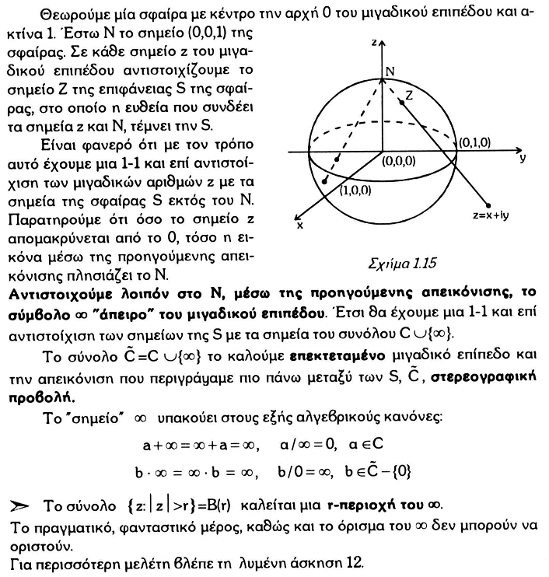

Slide 45
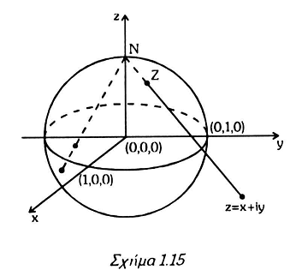

Slide 46
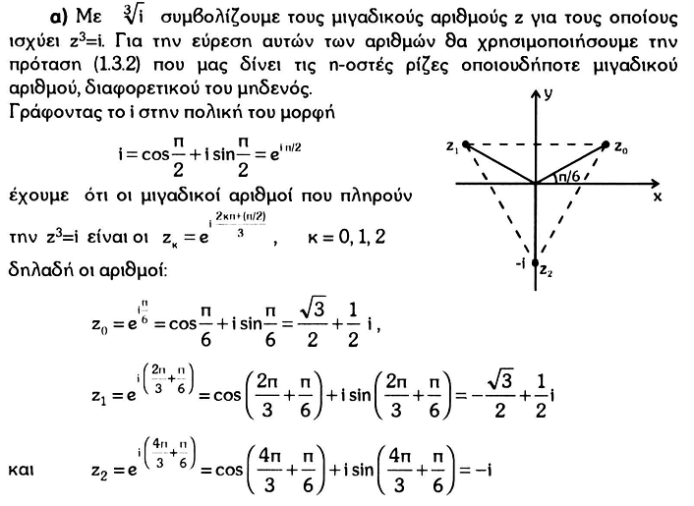

Slide 47
